Slide 1
ВЛИЯНИЕ РЕЖИМОВ ДВИЖЕНИЯ И ОТДЕЛЬНЫХ ЭЛЕМЕНТОВ ДОРОГИ НА ОПАСНОСТЬ ДОРОЖНО-ТРАНСПОРТНЫХ ПРОИСШЕСТВИЙ

Slide 2
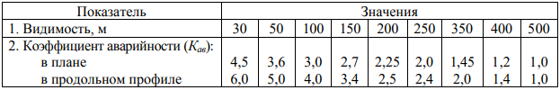

ВЛИЯНИЕ РЕЖИМОВ ДВИЖЕНИЯ И ОТДЕЛЬНЫХ ЭЛЕМЕНТОВ ДОРОГИ НА ОПАСНОСТЬ ДОРОЖНО-ТРАНСПОРТНЫХ ПРОИСШЕСТВИЙ
Влияние расстояния видимости, продольных уклонов и радиуса кривых в плане на безопасность движения
Таблица 6.3.1 – Коэффициенты аварийности, учитывающие фактическое расстояние видимости
Таблица 6.3.2 – Расчетная видимость автомобилей (ТС) в зависимости от скорости движения

Slide 3
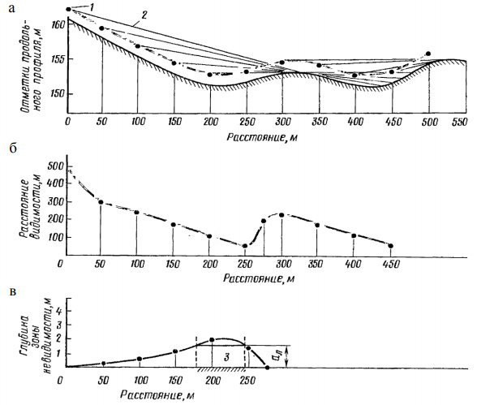
Рис. 6.3.1 – Построение графика видимости на дороге:
а – лучи зрения водителя при движении по дороге; б – изменение расстояния видимости при движении; в – глубина зоны, не видимой водителем;
1 – положение глаза водителя; 2 – луч зрения

Slide 4
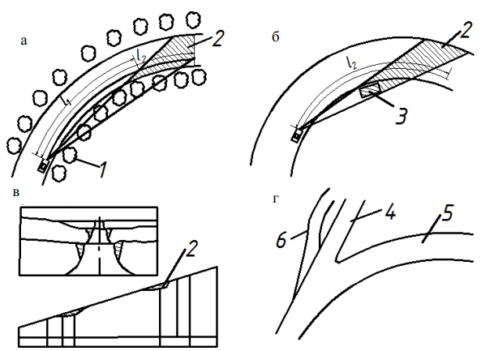
Рис. 6.3.2 – Типичные примеры нарушения требований к обеспечению видимости, способствующие возникновению дорожно-транспортных происшествий:
а – ограничение видимости посадками; б – ограничение видимости неправильным размещением автобусных остановок; в – нарушение требований вписывания вертикальных кривых; г – невидимый издалека поворот основной дороги;
1 – неправильное расположение посадок; 2 – зона отсутствия видимости; 3 – павильон автобусной остановки; 4 – существующая дорога; 5 – поворачивающая основная дорога; 6 – изменение места примыкания подъезда

Slide 5
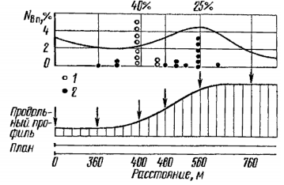
Рис. 6.3.3 – Места сосредоточения происшествия на спуске и на подъеме;
Nвп – количество автомобилей, выезжающих на встречную полосу движения

Slide 6


Таблица 6.3.3 – Опасность возникновения происшествий в зависимости от радиуса круговых кривых
Таблица 6.3.4 – Минимальный радиус кривой в зависимости от уклона спуска

